Slide 1
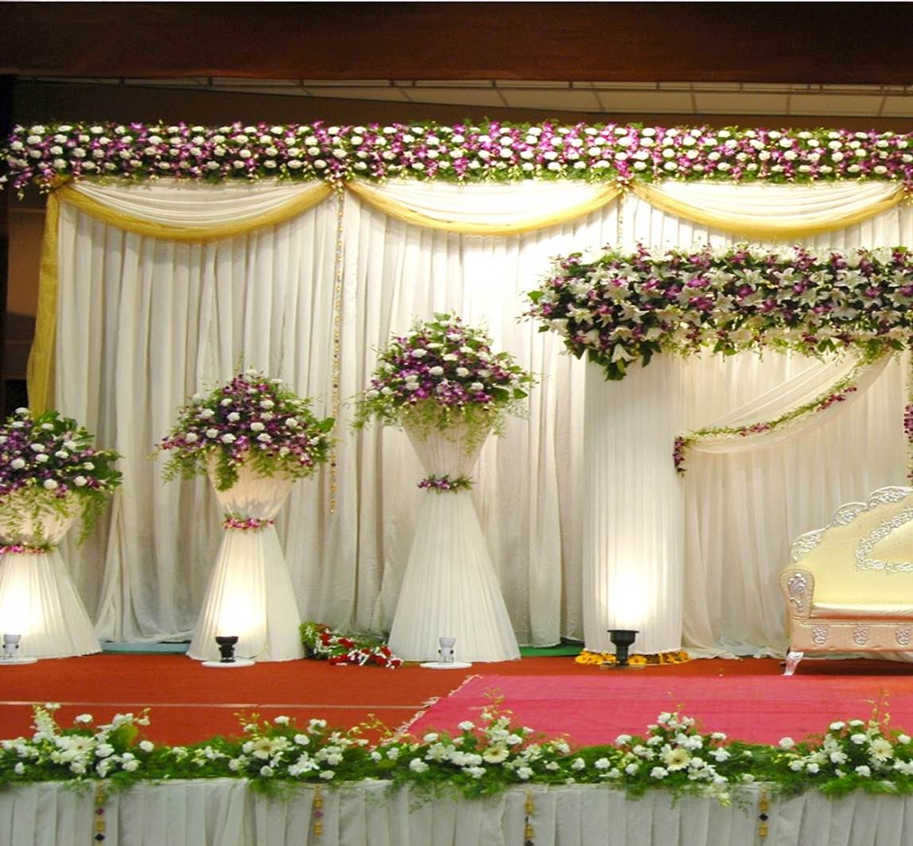
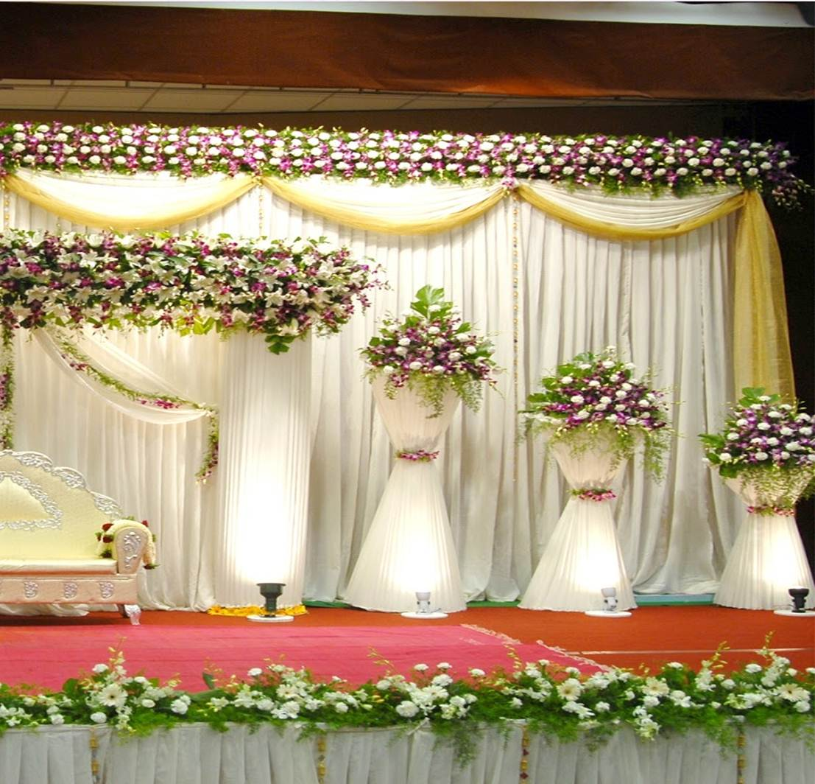
আজকের মাল্টিমিডিয়া ক্লাশে সকলকে স্বাগতম

Slide 2
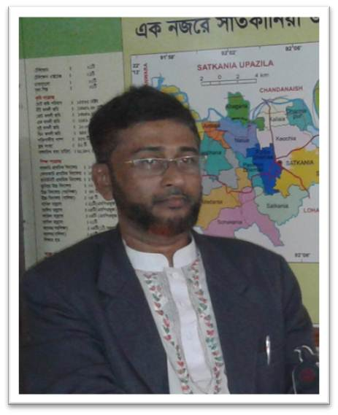
পরিচিতি
মোঃ রফিকুল ইসলাম
সিনিয়র শিক্ষক
জনার কেঁওচিয়া আদর্শ উচ্চ বিদ্যালয়
সাতকানিয়া,চট্রগ্রাম ।
মোবাইল-০১৮১৭-৭১৫৬৭৭ /০১৯৯১৯-৪৭৪০২
E-mail- rafiquljkahs@gmail.com
সময়ঃ- ৫০ মিঃ

Slide 3
নিচের ছবিটি কীসের নির্দেশ করে
আজানের
আজান কখন দেয়া হয়
নামাজের সময় হলে

Slide 4
আসর
মাগরিব
যহুর
ফযর
এশা
হাতের আঙ্গুলে কী লেখা আছে
পাঁচ ওয়াক্ত নামাজের নাম
উক্ত নামাজ কী যে কোন সময় পড়া যায় ?
তাহলে কখন পড়তে হয় ?
যখন নির্দিষ্ট সময় হয়
না

Slide 5
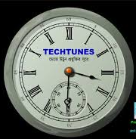
আজকের পাঠ
সালাতের সময় সূচি
দ্বিতীয় অধ্যায়
পাঠ- ৮
পৃষ্ঠা – ২৮-২৯

Slide 6
শিখন ফল
এই পাঠ শেষে শিক্ষার্থীরা
সালাতের পরিচিতি বলতে পারবে ।
সালাতের প্রথম ও শেষ সময় সমূহ বর্ণনা করতে পারবে ।
সালাতের মাকরুহ তথা নিষিদ্ধ সময় সমূহ বিশ্লেষণ করতে পারবে ।

Slide 7
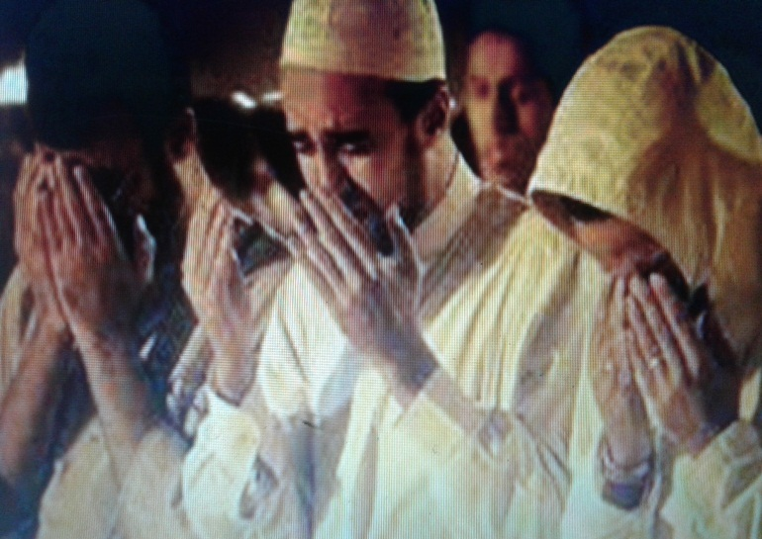
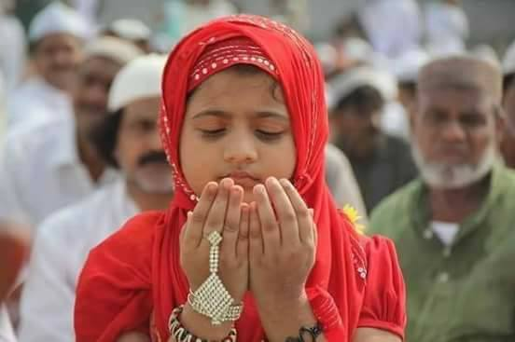
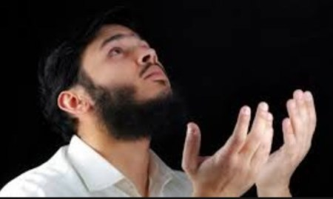
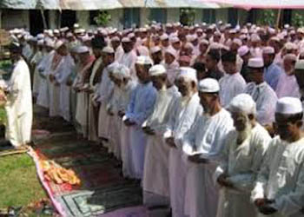
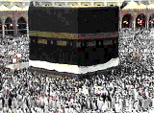
সালাতের পরিচিতি
সালাত শব্দের অর্থ দোয়া, প্রার্থনা ।
পরিভাষায় – আরকান আহকামসহ বিশেষ নিয়ম ও নির্দিষ্ট সময়ে আল্লাহর যে ইবাদাত পালন করা হয় তাকে সালাত বলা হয় ।
আর এ সালাত ইবাদাত সমূহের মধ্যে শ্রেষ্ঠ ইবাদাত ।
Notes:
সালাতের পরিচিতি বিষয়ে শিক্ষক আরো কিছু ব্যাখ্যা করবেন ।

Slide 8
সময় সমূহ
যথা সময়ে নামাজ আদায় করা আল্লাহর আদেশ, আল্লাহ তায়ালা বলেন --
‘নির্ধারিত সময় সালাত কায়েম করা মুমিনদের জন্য অবশ্য কর্তব্য’। (সূরা আন-নিসা ১০৩)
ফজর
জুহর
আসর
মাগরিব
এশা
এখন আমরা নামাজের নাম সমুহ জানব ।
নামাজ

Slide 9
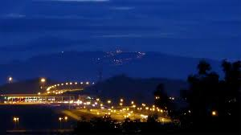
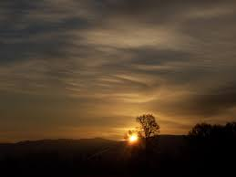
ফজর
ফজরের সালাতের সময় আরম্ভ হয় সুবহি সাদিকের সাথে সাথে । সূর্য উদয়ের পূর্ব পর্যন্ত এর সময় থাকে ।
রাসুল (সঃ)বলেন-”সুবহি সাদিকের পর হতে সূর্যোদয় না হওয়া পর্যন্ত ফজর সালাতের সময়। [মুস্‌লিম]

Slide 10
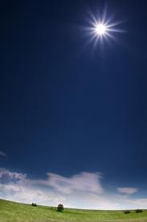
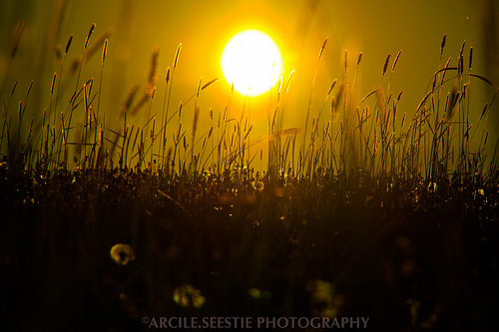
যোহর
দ্বিপ্রহরের পর সুর্য পশ্চিম আকাশে হেলে পড়লেই জুহরের সময় শুরু হয় । বস্তুর ছায়া 2গুণ হওয়া পর্যন্ত এই সময় থাকে।
ছায়া আছলি বলা হয় এক হাত লম্বা একটি কাঠির আসলছায়া দুপুর বেলা চার আংগুলি ছিল। তারপর ঐ কাঠির ছায়া যখন দুইহাত চার আঙ্গুল হবে তখন যোহরের শেষ সময় ।

Slide 11
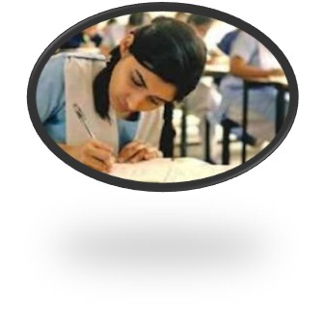
একক কাজ
জোহর ও আসরের শেষ সময় লেখ ।
Notes:
একক কাজে সময় ২/৩ মিঃ দেয়া যেতে পারে । কাজ শিক্ষক নিজে তদারকী করবেন ।

Slide 12
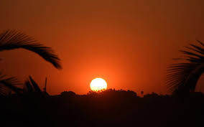
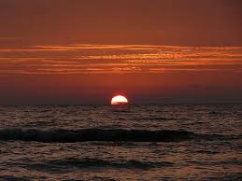
আসর
যোহরের সময় শেষ হলেই আসরের সময় শুরু হয় এবং সূর্যাস্তের পূর্ব পর্যন্ত থাকে।
তবে সূর্য হলুদ বর্ণ ধারণ করলে আসরের নামাজ আদায় করা মাকরুহ।
আল্লাহ তায়ালা বলেন ‘তোমরা সালাতের প্রতি যত্নবান হবে বিশেষ করে মধ্যবর্তী সালাতের ব্যাপারে’- (সূরা আল বাকারা-২৩৮)

Slide 13
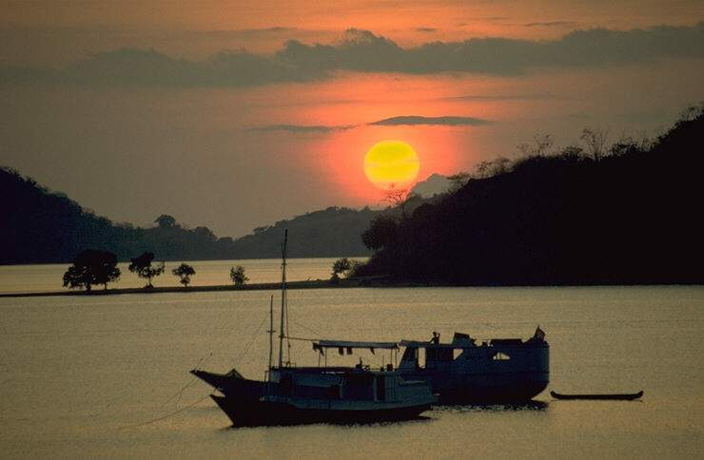
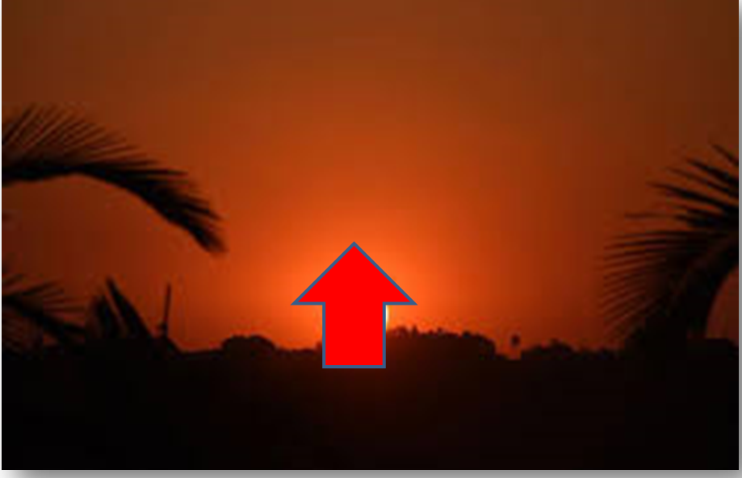
মাগরিব
সূর্যাস্তের পর থেকে মাগরিবের সময় শুরু হয় এবং পশ্চিম আকাশে লালিমা থাকা পর্যন্ত এর সময় থাকে।
মাগরিবের সময় খুবই কম তাই সময় হওয়ার সাথে সাথেই নামাজ আদায় করে নেয়া উত্তম ।

Slide 14
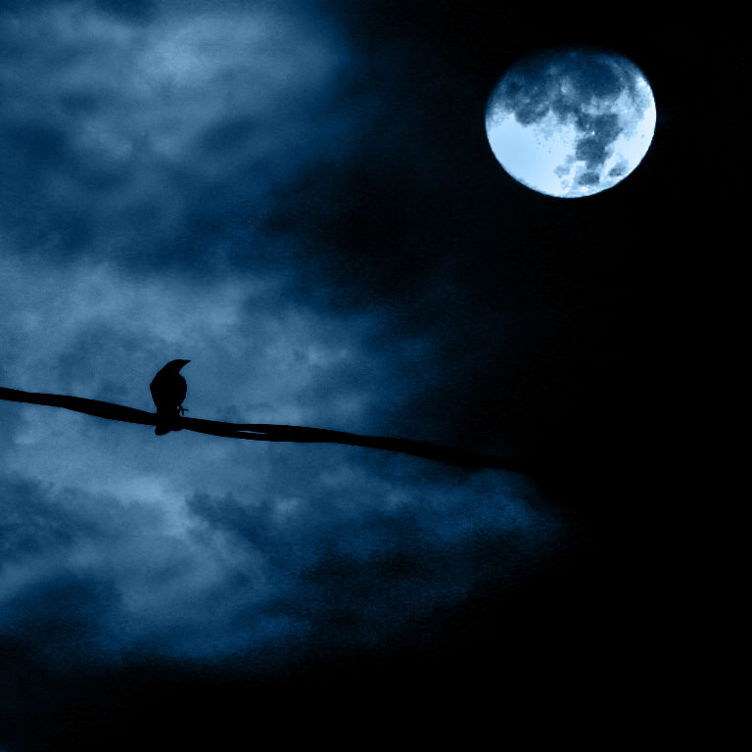
এশা
মাগরিবের পর হতে সুবহে সাদিকের পূর্ব পর্যন্ত এশার পড়া যায়।
তবে রাতের প্রথম প্রহরের মধ্যে এশার নামাজ আদায় করা উত্তম,রাত দ্বিপ্রহরের পর নামাজ আদায় করা মাকরুহ। (তিরমিযি)

Slide 15
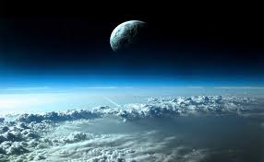
বিতর
বিতরের আসল সময় শেষরাত তবে এশারের নামাজের শেষে আদায় করা যায় । তবে এশার আগে পড়া যায়না ।

Slide 16
24 ঘন্টা সূর্যের অবস্থান
জুহর
আসর
মাগরিব
এশা
ফজর

Slide 17
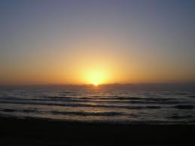
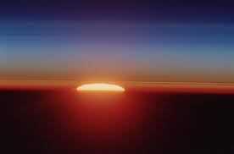
নামাজের নিষিদ্ধ সময়
সূর্যোদয়
দ্বীপ্রহর
সূর্যাস্ত
Notes:
শিক্ষার্থীদের কে উক্ত তিন সময় নামাজ কেন নিষিদ্ধ করা হয়েছে তার যৌক্তিকতা তুলে ধরবেন ।

Slide 18
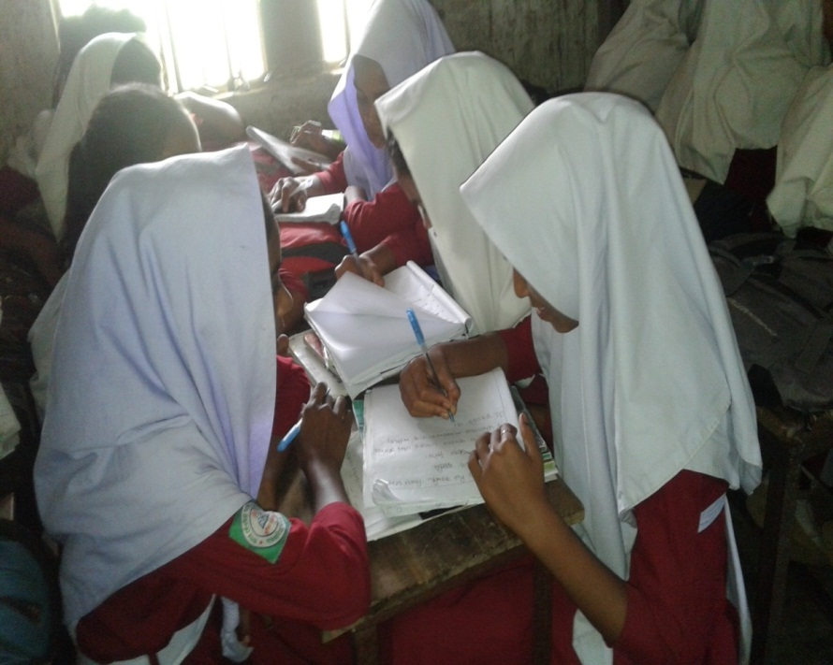
জোড়ায় কাজ
তিন সময় নামাজ কেন নিষিদ্ধ করেছেন ?
Notes:
জোড়ায় কাজে সময় ২/৩ মিঃ দেয়া যেতে পারে । কাজ শিক্ষক নিজে তদারকী করবেন ।

Slide 19
দলীয় কাজ
সালাতের ওয়াক্ত শুরু হওয়ার সময় সূচির সংক্ষিপ্ত বিবরণ দাও।
(বেগুনী দল,সবুজ দল)
সালাতের ওয়াক্ত শেষ হওয়ার সময়সূচির সংক্ষিপ্ত বিবরণ দাও।
(লাল দল,নীল দল)

Slide 20
মূল্যায়ন
সঠিক উত্তরে ক্লিক কর
1.সঠিক সময়ে সালাত আদায় করার বিধান কী ?
ক. ওয়াজিব
খ. সুন্নাত
গ. মুস্তাহাব
ঘ. ফরজ
2. আসরের মাকরুহ সময় কখন ?
ক. সূর্যাস্তের সময়
খ. সূর্যাস্তের পর
গ. সূর্য হলুদ বর্ণ ধারণ করলে
ঘ. সূর্য লাল বর্ণ ধারণ করলে
Notes:
মূল্যায়নের জন্য শিক্ষক ব্লুটুথ মাউস শিক্ষার্থীদের কাছে দিয়ে/অথবা তাদের ল্যাপটপের কাছে ডেকে এনে রেডিও বাটনের উপর ক্লিক করে সঠিক উত্তরটি বের করতে পারেন। যদি ব্লুটুথ মাউস না থাকে তাহলে শিক্ষার্থীদের মধ্য থেকে কয়েকজনকে সামনে এনে মাউস ক্লিক করে উত্তর প্রদানে সহায়তা করতে পারেন।

Slide 21
মূল্যায়ন
মূল্যায়নঃ
আবার চেষ্টা কর
সফল হয়েছ
3. যে সময় নামাজ পড়া নিষিদ্ধ -
i. মধ্যরাতে
ii. সূর্যোদয়ের সময়
iii. দ্বিপ্রহরের সময়
নিচের কোনটি সঠিক ?
(খ) ii ও iii
(ক) i ও ii
(গ) i ও iii
(ঘ) i ,ii ও ii i
Notes:
মূল্যায়নের জন্য শিক্ষক ব্লুটুথ মাউস শিক্ষার্থীদের কাছে দিয়ে/অথবা তাদের ল্যাপটপের কাছে ডেকে এনে রেডিও বাটনের উপর ক্লিক করে সঠিক উত্তরটি বের করতে পারেন। যদি ব্লুটুথ মাউস না থাকে তাহলে শিক্ষার্থীদের মধ্য থেকে কয়েকজনকে সামনে এনে মাউস ক্লিক করে উত্তর প্রদানে সহায়তা করতে পারেন।

Slide 22
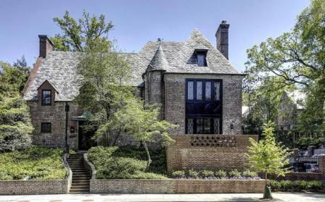
বাড়ির কাজ
যথা সময়ে নামাজ আদায়ের গুরুত্ব বর্ণনা কর ।

Slide 23
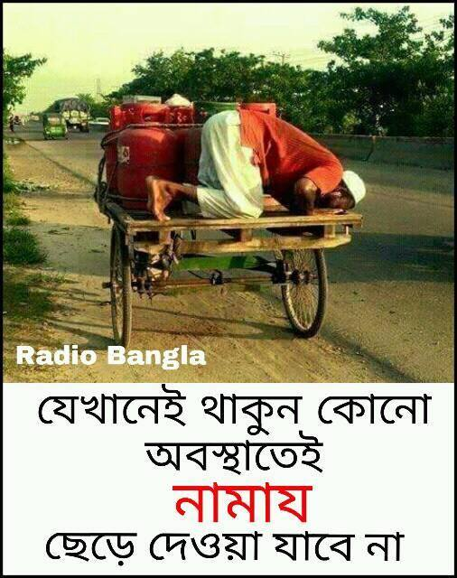
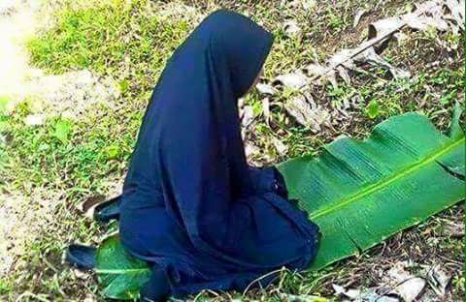
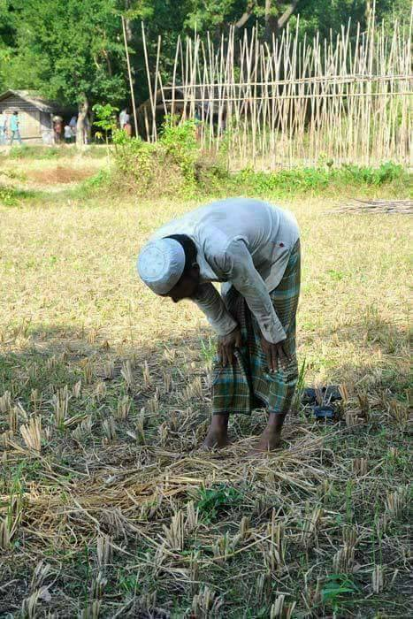
সকলকে ধন্যবাদ
Notes:
শিক্ষার্থীদের ধন্যবাদ জ্ঞাপন দ্বারা শিক্ষক শ্রেণি কক্ষ ত্যাগ করতেপারেন ।

